Slide 1
MANİSA İL MÜFTÜLÜĞÜ
VİRÜS SALGINIYLA
MÜCADELE
Notes:
T.C. KÖYCEĞİZ MÜFTÜLÜĞÜ
HAC SINAVI EĞİTİM SEMİNERİ
<number>

Slide 2
GİRİŞ
TAKDİM
Bilindiği gibi Çin’in Wuhan Şehrinde bu yılın hemen başında çıkan, tüm dünyayı etkisi altına alan Covid 19 salgını Mart ayından itibaren ülkemizi de etkilemektedir. Yapılan gayretli çalışmalara rağmen ne dünyada ne de ülkemizde vak’a sayılarında istenen azalma sağlanamamıştır.
Bu yapılan mücadelelere bir katkı yapmak amacıyla işin maddi ve manevi boyutunu bir arada değerlendiren bu sunumu hazırlama ihtiyacını hissettik. Gayret ve tedbir bizden, şifa ve takdir Şafii ismiyle tecelli eden Rabbimizden’dir

Slide 3
BU SUNUMLA NE YAPMAK İSTİYORUZ ?
TAKDİM
Bütün problemlerde olduğu gibi bu salgınla mücadelede de iki boyut vardır : Maddi ve manevi boyut. Bu sunumda her iki boyutu da kısaca ele almaya gayret ettik. İşin maddi boyutunu Sağlık Bakanlığımızın belirlediği kurallar çerçevesinde ele alırken, işin manevi boyutunu da Kur’an ve Peygamber Efendimizin (Aleyhisselatü Vesselam) sünneti Seniyyesi ve Hadis-i Şeriflerle ele almaya gayret ettik.
Kısaca ifade etmek gerekirse iki kanatla uçmaya çalışmanın yararlı olacağı kanaatiyle bu sunumu acizane takdirlerinize arz ediyoruz.
Allah tesir halk etsin ve bizleri bu musibetten korusun.

Slide 4
Sunum Planı
İÇİNDEKİLER
SAĞLIK NİMETİ VE İMTİHAN SIRRI
İmtihan ve Kulluk Adabı
İmtihan Gereği Musibetler ve Salgın Hastalıklar
Covid 19’un Pandemi Haline Gelmesi
Sağlık Nimeti Konusunda Ayet ve Hadisler
Sağlık Nimeti İçin Söylenen Veciz Sözler
PANDEMİDEN KORUNMAK İÇİN MADDİ TEDBİRLER
Korunma Konusunda Üç Temel Tedbir
Kurumlarımızın Uygulamaları
Pandemi Konusunun Manevi Boyutu
PANDEMİDEN KORUNMAK İÇİN MANEVİ TEDBİRLER
İmtihan ve Kulluk Adabı
Önemli Pandemi Tedbirleri
Bilgilendirme ve Uyarma Görevi
Kendimize ve Başkasına Zarar Vermemek, Emin Olmak
SONUÇ VE DEĞERLENDİRME
Maddi ve Manevi Tedbirleri Beraber Uygulama ve Sabır

Slide 5
1.BÖLÜM SAĞLIK NİMETİ
İMTİHAN SIRRI VE KULLUK ADABI
Hepiniz taktir edersiniz ki Öncelikle unutmamamız gereken en önemli hususlardan biri, bu dünyaya imtihan için gönderildiğimizdir. İmtihan sırrının gereği Rabbimiz zaman zaman sıkıntıları, bela ve musibetleri ve iyilikleri gönderdiği gibi gönderir. Kur’anı Kerimde bu husus şöyle ifadesini buluyor:
وَلَنَبْلُوَنَّكُمْ بِشَيْءٍ مِّنَ الْخَوفْ وَالْجُوعِ وَنَقْصٍ مِّنَ الأَمَوَالِ وَالأنفُسِ وَالثَّمَرَاتِ وَبَشِّرِ الصَّابِرِينَ
“Muhakkak sizi biraz korku, biraz açlık ve mallardan, canlardan, ürünlerden biraz eksiltmekle deneriz, sabredenleri müjdele.”
( Bakara Suresi, Ayet 155)

Slide 6
1.BÖLÜM SAĞLIK NİMETİ
Rabbimizin biz insanlara verdiği en önemli nimet iman, ondan sonra da sağlıktır. Bu hususu Peygamber Efendimiz bir Hadis-i Şerifte şöyle ifade buyurmuşlardır:
قال رسولُ اللهِ صلَّى اللهُ عليه وسلَّم :
سَلوا اللهَ العَفْوَ والعَافِيَةَ فإنَّ أحدًا لمْ يُعْطَ بعدَ اليَقِينِ خيرًا مِنَ العَافِيَةِ
“Allah'tan af ve afiyet isteyiniz. Çünkü bir kimseye imandan sonra, sağlıktan daha hayırlı bir şey verilmemiştir.”
( Tirmizî, Daavât 106 )

Slide 7
1.BÖLÜM SAĞLIK NİMETİ
قال رسولُ اللهِ صلَّى اللهُ عليه وسلَّم لرجلٍ وهو يَعِظُه :
اغتنِمْ خمسًا قبل خمسٍ : شبابَك قبل هَرَمِك وصِحَّتَك قبل سَقَمِك وغناك قبل فقرِك وفراغَك قبل شُغلِك وحياتَك قبل موتِك
“Beş şey gelmeden önce beş şeyin değerini bil : Yaşlılığından önce gençliğinin, hastalanmadan önce sağlığının, yoksulluğundan önce zenginliğinin, meşgul zamanlarından önce boş vakitlerinin ve ölümünden önce hayatının.“
( Hâkim, Müstedrek, IV, 341; Buhârî, Rikak,3 )

Slide 8
1.BÖLÜM SAĞLIK NİMETİ
قال رسولُ اللهِ صلَّى اللهُ عليه وسلَّم :
لاَ تَزُولُ قَدَمَا عَبْدٍ ) يَوْمَ الْقِيَامَةِ ( حَتَّى يُسْأَلَ عَنْ عُمْرِهِ فِيمَا أَفْنَاهُ وَعَنْ عِلْمِهِ فِيمَا فَعَلَ وَعَنْ مَالِهِ مِنْ أَيْنَ اكْتَسَبَهُ وَفِيمَا أَنْفَقَهُ وَعَنْ جِسْمِهِ فِيمَا أَبْلاَهُ.
“(Kıyamet gününde) hiçbir kul (şu beş şeyden) :
Ömrünü nasıl ve nerede geçirdiği, ilmi ile ne yaptığı, malını nereden kazanıp nerede harcadığı ve bedenini (sağlığını) ne uğruna yıprattığı sorulmadıkça (Rabbinin huzurundan) bir yere kıpırdayamayacaktır.” ( Tirmizî, Sıfatü"l-kıyâme, 1 )

Slide 9
1.BÖLÜM SAĞLIK NİMETİ
قال رسولُ اللهِ صلَّى اللهُ عليه وسلَّم :
نِعْمَتَانِ مَغْبُونٌ فِيهِمَا كَثِيرٌ مِنَ النَّاسِ ، الصِّحَّةُ وَالْفَرَاغُ
“İki nimet vardır ki, insanların çoğu (onları değerlendirme hususunda) aldanmıştır: Sağlık ve boş zaman.” ( Buhârî, Rikâk, 1. )

Slide 10
1.BÖLÜM SAĞLIK NİMETİ
ق قال رسولُ اللهِ صلَّى اللهُ عليه وسلَّم :
مَا سُئِلَ اللَّهُ شَيْئًا أَحَبَّ إِلَيْهِ مِنْ أَنْ يُسْأَلَ الْعَافِيَةَ
"Allah"tan, afiyet istenmesinden daha çok hoşuna giden bir şey istenmemiştir.” ( Tirmizî, Deavât,84 )

Slide 11
1.BÖLÜM SAĞLIK NİMETİ
Sağlık konusu ile ilgili son olarak
Cihan Padişahı Manisa ilimizde Şehzadelik yaparak yetişen Kanuni Sultan Süleyman Han’ın meşhur bir dizesini nakledelim
"Halk içinde muteber bir nesne yok devlet gibi
Olmaya Devlet Cihanda bir nefes Sıhhat gibi”
(Kanuni Sultan Süleyman)
diyerek sağlığın önemini bir başka şekilde vurgulamıştır.

Slide 12
1.BÖLÜM SAĞLIK NİMETİ
BEDENLERİMİZ ALLAH’IN BİZE EMANETİDİR. BU EMANETİ KORUMAK KULLUK GÖREVİMİZDİR.
BU EMANETİN HESABI
MAHŞERDE SORULACAKTIR.
TEMİZLİK VE SAĞLIK KURALLARINA UYMAK, BEDENLERİMİZİN BİZE EMANET OLARAK, VERİLMESİNİN GEREĞİ OLARAK DİKKAT EDECEĞİMİZ
EN ÖNEMLİ KULLUK GÖREVİMİZDİR.

Slide 13
2.BÖLÜM MADDİ TEDBİRLER

Slide 14
2.BÖLÜM MADDİ TEDBİRLER
KORONAVİRÜS SALGININDAN KORUNMAK İÇİN
NELER YAPMALIYIZ ?

Slide 15
2.BÖLÜM MADDİ TEDBİRLER
Öncelikle üç ana tedbiri önce beraber hatırlayalım,
sonra da ayrı ayrı ele alalım

Slide 16
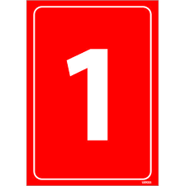
2.BÖLÜM MADDİ TEDBİRLER

Slide 17
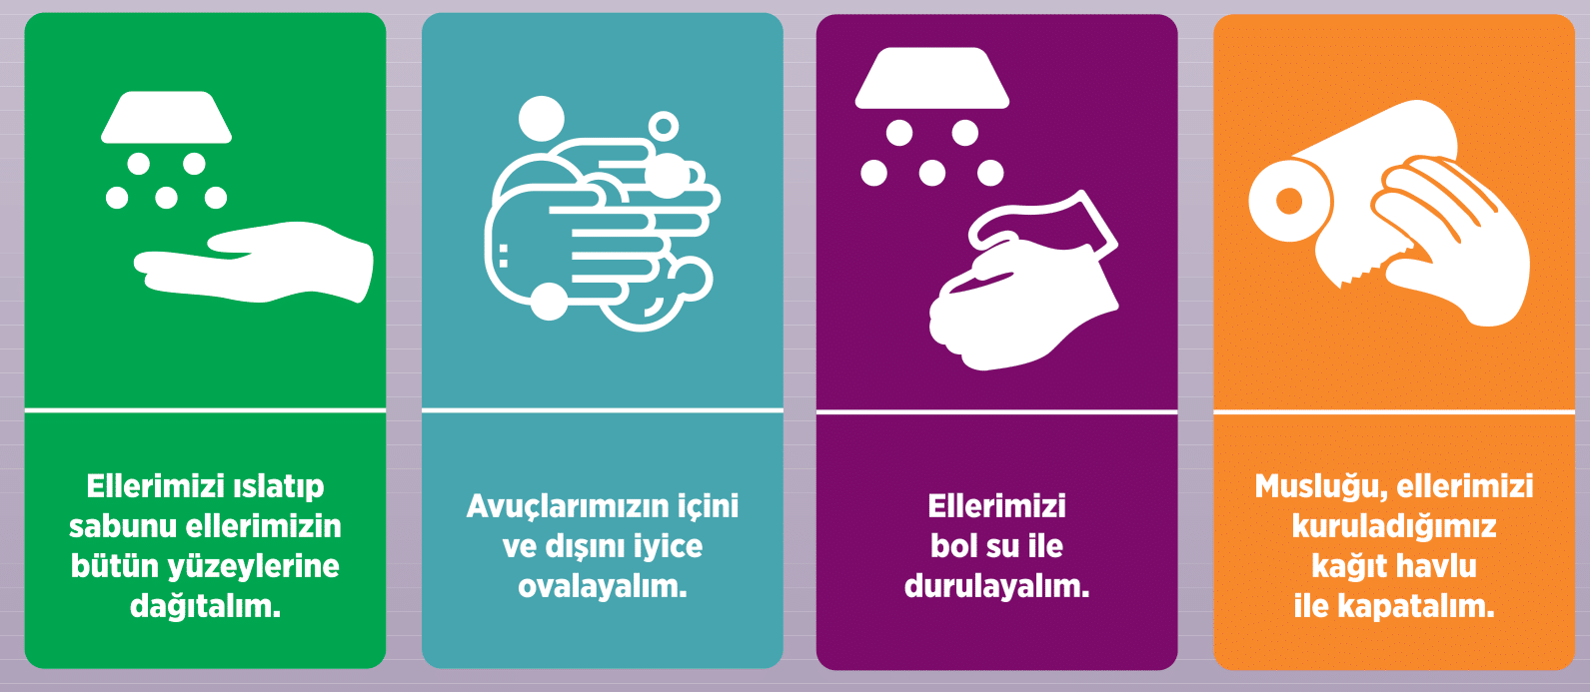
2.BÖLÜM MADDİ TEDBİRLER

Slide 18
2.BÖLÜM MADDİ TEDBİRLER
ELLERİ VE BEDENİ YIKAMAK PEYGAMBER EFENDİMİZ (SAV)’İN SÜNNETİDİR.
BİZ DE ELLERİMİZİ VE BEDENİMİZİ YIKAYALIM
قال للهُ تَعَالَى : …وَاللّهُ يُحِبُّ الْمُطَّهِّرِينَ
قال رسولُ اللهِ صلَّى اللهُ عليه وسلَّم : …وَالطُّهُورُ نِصْفُ الإِيمَانِ
Allah Teala buyurdu ki : « Allah da tertemiz olanları sever.….»
( Tevbe, 9/108 )
Peygamberimiz (sav) buyurdu ki :«Temizlik imanın yarısıdır….»
( Tirmizî, Deavât, 86 )
Peygamberimiz (sav) sabah uyanınca, tuvalet sonrasında, yemekten önce/sonra,gece yatarken ve kirlendiğinde ellerini yıkardı.
Her abdest aldığında dişlerini fırçalar ve her hafta en az bir defa
mutlaka yıkanırdı.

Slide 19
2.BÖLÜM MADDİ TEDBİRLER
düzenli ve özenli bir temizliğin en güzel ŞEKLİ abdest almaktır.
Abdestle bedenimizi ve ruhumuzu BERABER arındıralım.
abdest ;
- Hem ibadet sevabı kazandıran hem de bizi kirden ve mikroptan koruyan büyük bir nimettir.
- Bedenimize nezafet, ruhumuza sükûnet verir.
- Salgın hastalıklar karşısında en güzel koruyuculardan biridir.
Abdest alan mümin, bir yandan en çok kirlenen uzuvlarını her gün en az beş kere temizler, diğer yandan da Peygamberimiz (sav)’in şu müjdesine nail olur:

Slide 20
2.BÖLÜM MADDİ TEDBİRLER
قال رسولُ اللهِ صلَّى اللهُ عليه وسلَّم : …
لاَ يَتَوَضَّأُ رَجُلٌ فَيُحْسِنُ وُضُوءَهُ ، وَيُصَلِّى الصَّلاَةَ إِلاَّ غُفِرَ لَهُ
مَا بَيْنَهُ وَبَيْنَ الصَّلاَةِ حَتَّى يُصَلِّيَهَا
Peygamberimiz (sav) buyurdu ki :
“Bir kimse abdest alır ve güzelce abdest almaya özen gösterir, ardından da namaz kılarsa, bu abdestle namaz arasında işlediği (günahlar) o namazı kılıncaya kadar mutlaka bağışlanır.” ( Buhârî, Vudû’, 24 )
Her zaman abdestli bulunmaya özen gösteren mümin, abdestin temizliğini ve huzurunu hissederek hayatın her anında tertemiz kalacaktır.
Zira Peygamberimiz (sav) buyurdu ki :
وَلاَ يُحَافِظُ عَلَى الْوُضُوءِ إِلاَّ مُؤْمِن
“Abdeste ancak mümin kimse müdavim olur.”

Slide 21
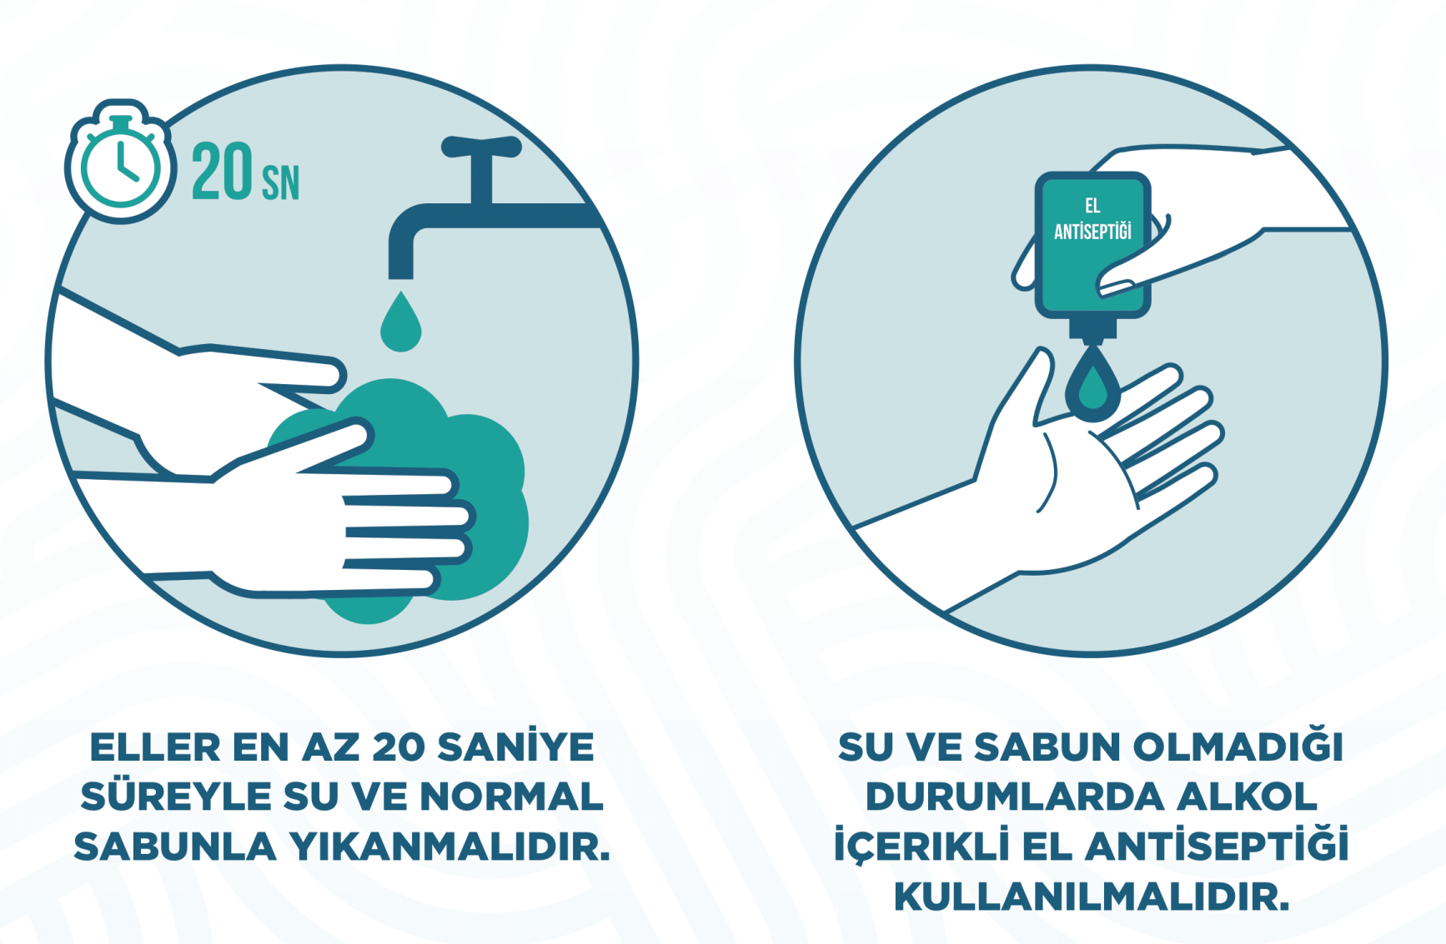
2.BÖLÜM MADDİ TEDBİRLER

Slide 22
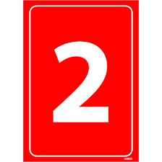
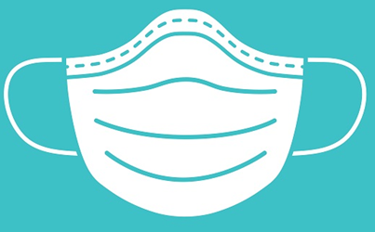
2.BÖLÜM MADDİ TEDBİRLER

Slide 23
2.BÖLÜM MADDİ TEDBİRLER

Slide 24
2.BÖLÜM MADDİ TEDBİRLER
SALGINLARDA YÜZÜ KAPATMAK PEYGAMBER EFENDİMİZ (SAV)’İN SÜNNETİDİR.
BİZ DE BU SALGINDA MASKEMİZİ TAKMAK SURETİYLE ALDIĞIMIZ TEDBİRLERİ
İBADETE DÖNÜŞTÜRELİM.
عَنْ أَبِى هُرَيْرَةَ أَنَّ النَّبِىَّ صلى الله عليه وسلم كَانَ إِذَا عَطَسَ غَطَّى وَجْهَهُ بِيَدِهِ أَوْ بِثَوْبِهِ وَغَضَّ بِهَا صَوْتَهُ
«Peygamber Efendimiz (sav) aksıracağı zaman, ya eliyle ya da elbisesiyle yüzünü kapatarak ve sesini kısar(ak ağzından çıkan zerreciklerin etrafa dağılmasını önlemeye çalışır)dı.»
( Tirmizî, Edeb, 6. )

Slide 25
2.BÖLÜM MADDİ TEDBİRLER
UNUTMAYALIM !...
MASKE TAKMAK, BİZİ
- HEM VİRÜSTEN
- HEM CEZADAN
KORUR.

Slide 26
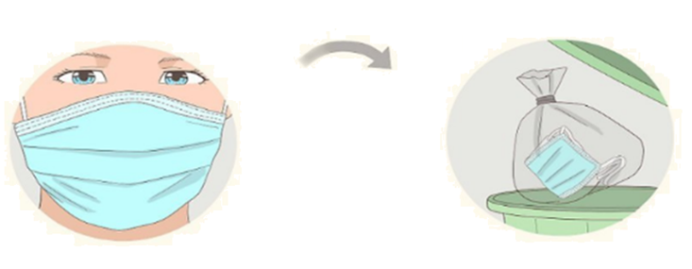
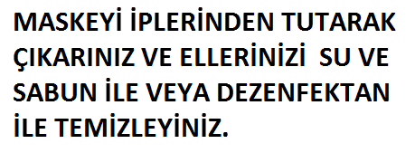
2.BÖLÜM MADDİ TEDBİRLER
MASKEMİZİ NASIL ÇIKARALIM ? NASIL ATALIM ?

Slide 27
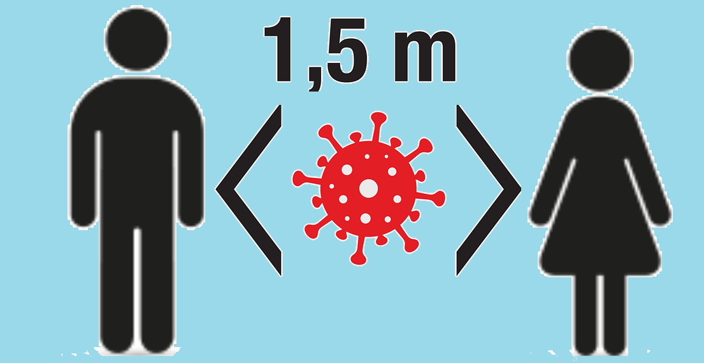
2.BÖLÜM MADDİ TEDBİRLER

Slide 28
2.BÖLÜM MADDİ TEDBİRLER
SALGINLARDA HASTA İLE ARAYA MESAFE KOYMAK PEYGAMBER EFENDİMİZ (SAV)’İN SÜNNETİDİR.
BİZ DE BU SALGINDA FİZİKİ MESAFEYİ KORUYALIM
أَن رَسُول الله صلى الله عَلَيْهِ وَسلم قَالَ:
كَلِّمِ المَجْذُومَ وَبَيْنَكَ وَبَيْنَهُ قَدْرُ رُمْحٍ أَو رُمْحَيْنِ
« Cüzzamlı (gibi bir bulaşıcı hastalığı olan) biriyle (konuşacağın zaman) aranızda bir veya iki mızrak mesafe olsun.» ( Müsned, I,78 )

Slide 29
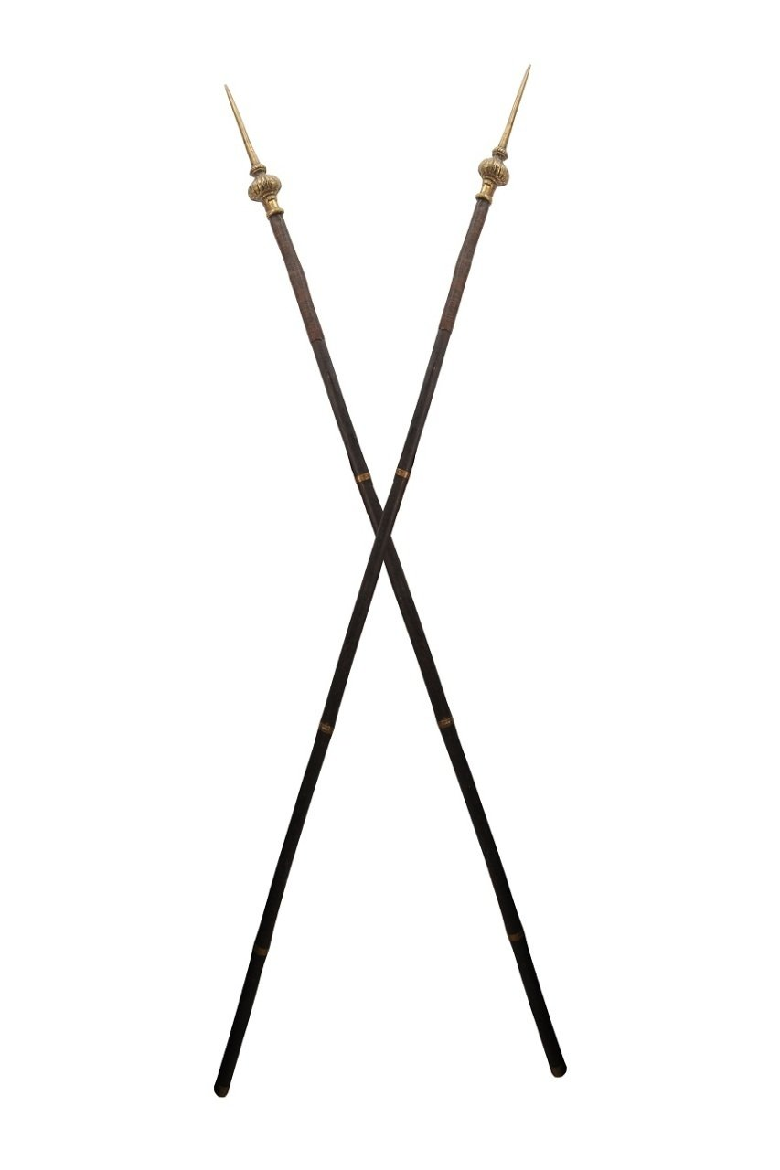
2.BÖLÜM MADDİ TEDBİRLER
MIZRAK BOYU YAKLAŞIK
1,5 - 2 METREDİR.

Slide 30
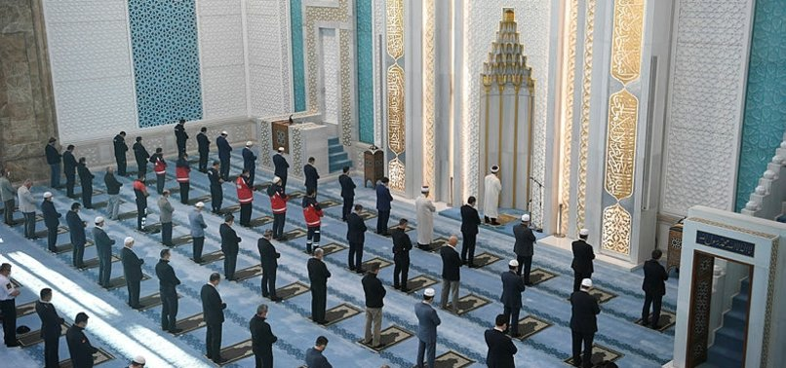
2.BÖLÜM MADDİ TEDBİRLER
Diyanet işleri Başkanlığımız ilgili talimatları çerçevesinde camilerimizde sosyal mesafe işaretlemeleri yapılarak, hijyen kurallarına uygun bir şekilde düzenleme yapılmıştır.
LÜTFEN CAMİYE GELİRKEN MASKEMİZİ TAKALIM VE ÖZEL SECCADEMİZİ GETİRELİM. MESAFEYİ KORUMAYA ÖZEN GÖSTERELİM.

Slide 31
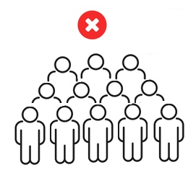
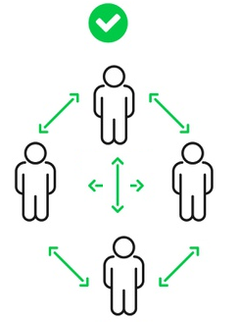
2.BÖLÜM MADDİ TEDBİRLER

Slide 32
3.BÖLÜM MANEVİ TEDBİRLER
SALGININ ÖNLENMESİ İÇİN BİRBİRİMİZE ÖĞÜT VERELİM.
ÖĞÜT VERMEK ÜZERİMİZDE BİR HAKTIR.
PEYGAMBER EFENDİMİZ (SAV)’İN SÜNNETİDİR.
BİZ DE BU SALGINDA BU HAKKIMIZI ÖDEMEK İÇİN BİRBİRİMİZE TEDBİRLERE VE KURALLARA UYMAK KONUSUNDA ÖĞÜT VERELİM.

Slide 33
3.BÖLÜM MANEVİ TEDBİRLER
Peygamber Efendimiz (sav) şöyle buyurmuştur:
“Müslüman’ın müslüman üzerindeki hakkı altıdır.”
“Onlar nedir ey Allah"ın Resûlü?” diye sorulunca şöyle demiştir:
“Onunla karşılaştığında selâm ver, seni davet ettiğinde ona icabet et, senden nasihat istediğinde ona nasihat et, aksırıp Allah"a hamd ettiğinde ona duayla karşılık ver, hastalandığında onu ziyaret et ve öldüğünde cenazesine katıl.”
( Müslim, Selâm, 5)

Slide 34
3.BÖLÜM MANEVİ TEDBİRLER
SALGININ ÖNLENMESİ İÇİN ALINAN TEDBİRLERE UYMAYIP BAŞKALARINA VİRÜS BULAŞTIRANLAR, ZARAR VERENLER,
GÜNAHA VE VEBALE GİRMİŞTİR.
OLGUN MÜSLÜMAN EMİN KİŞİDİR.
KİMSEYE ZARAR VERMEZ.
GÜVENİLİR OLMAK PEYGAMBER EFENDİMİZ (SAV)’İN SÜNNETİDİR.

Slide 35
3.BÖLÜM MANEVİ TEDBİRLER
BİZ DE BU SALGINDA KİMSEYE
ZARAR VERMEYELİM.
VEBALE GİRMEYELİM.
KENDİMİZİN VE SEVDİKLERİMİZİN CANLARINI KORUMAYA GAYRET EDELİM.

Slide 36
4.BÖLÜM SONUÇ
Sonuç bölümünde ‘nasıl emin bir Müslüman oluruz’ sorusuna cevap aramadan önce, üç önemli tedbirimizi tekrar hatırlayalım
SON OLARAK UNUTMAYALIM

Slide 37
4.BÖLÜM SONUÇ
عَنْ أَبِى هُرَيْرَةَ قَالَ: قال رسولُ اللهِ صلَّى اللهُ عليه وسلَّم :
الْمُسْلِمُ مَنْ سَلِمَ الْمُسْلِمُونَ مِنْ لِسَانِهِ وَيَدِهِ، وَالْمُؤْمِنُ مَنْ أَمِنَهُ النَّاسُ عَلَى دِمَائِهِمْ وَأَمْوَالِهِمْ.
Peygamberimiz (sav) şöyle buyurmuştur:
“Müslüman, diğer Müslümanların, dilinden ve elinden salim olduğu
(zarar görmediği) kimsedir.
Mümin de insanların, canları ve malları hususunda (kendilerine zarar
vermeyeceğinden) emin oldukları kimsedir.”(Tirmizî, Îmân, 12)

Slide 38
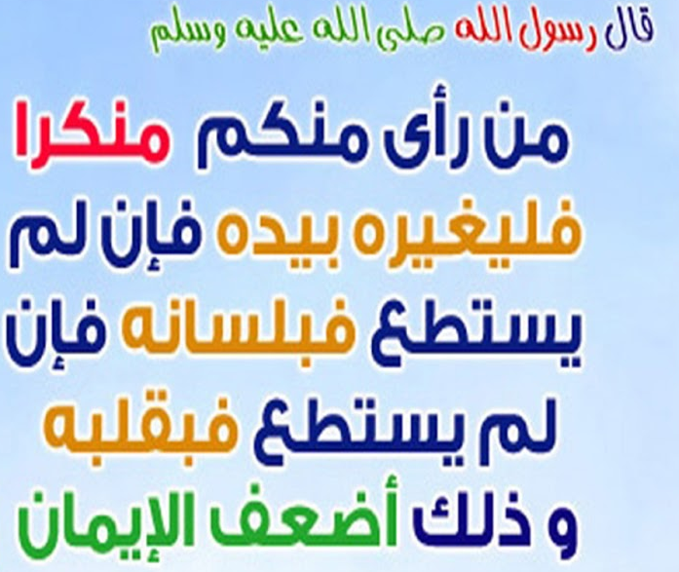
SALGIN KURALLARINA UYMAMAK BİR KÖTÜLÜKTÜR.
BU KİMSELERİ UYARMAK İMANİ BİR GÖREVDİR.
4.BÖLÜM SONUÇ
قال رسولُ اللهِ صلَّى اللهُ عليه وسلَّم :
مَنْ رَأَى مِنْكُمْ مُنْكَرًا فَلْيُغَيِّرْهُ بِيَدِهِ، فَإِنْ لَمْ يَسْتَطِعْ فَبِلِسَانِهِ، فَإِنْ لَمْ يَسْتَطِعْ فَبِقَلْبِهِ، وَذَلِكَ أَضْعَفُ الْإِيمَانِ
Peygamberimiz (sav) şöyle buyurmuştur:
“Bir kötülük gören kişi, eli ile değiştirmeye gücü yetiyorsa onu eli ile değiştirsin. Buna gücü yetmez ise dili ile değiştirsin. Bunu da yapamazsa kalbi ile o kötülüğe tavır koysun (ondan nefret etsin) ki bu da iman eden kişinin yapması gereken asgarî şeydir.”
(Ebû Dâvûd, Salât, 239-242)

Slide 39
Salgından kurtulmak için hem manevi hem de maddi sebeplere müracaat etmek gereklidir.
Manevi sebepler dua etmek,
Maddi sebepler de tedbirlere harfiyyen uymaktır.
4.BÖLÜM SONUÇ

Slide 40
4.BÖLÜM SONUÇ
Salgının son bulması için Manevi Sebepler
- SALGININ SON BULMASI İÇİN,
- HASTA OLANLARIN ŞİFA BULMASI İÇİN,
- VEFAT EDENLERİN ERVAHI İÇİN,
- SALGININ ÖNLENMESİ İÇİN GAYRET VE HİZMET EDEN
BÜTÜN KAMU GÖREVLİLERİMİZİN METANET, SABIR,
DİRAYET ve GAYRETLERİ İÇİN
DUA EDELİM

Slide 41
DUA İBADETİN ÖZÜDÜR
4.BÖLÜM SONUÇ
عَنِ النُّعْمَانِ بْنِ بَشِيرٍ عَنِ النَّبِيِّ (صَلَّى اللَّهُ عَلَيْهِ وَ سَلَّمْ) قَالَ:
“الدُّعَاءُ هُوَ الْعِبَادَةُ.”
ثُمَّ قَرَأَ ﴿وَقَالَ رَبُّكُمُ ادْعُونِى أَسْتَجِبْ لَكُمْ إِنَّ الَّذِينَ يَسْتَكْبِرُونَ عَنْ عِبَادَتِى سَيَدْخُلُونَ جَهَنَّمَ دَاخِرِينَ﴾
Peygamberimiz (sav) :
“Dua ibadetin ta kendisidir.”
buyurmuş ve sonra şu âyeti okumuştur:
“ Rabbiniz şöyle buyurdu: Bana dua edin ki duanıza icabet edeyim. Bana kulluk etmeyi kibirlerine yediremeyenler aşağılanmış hâlde cehenneme gireceklerdir. (Mü"min, 40/60)”
(Tirmizî, Deavât, 12)

Slide 42
ŞAFİİ İSMİYLE ŞİFA VEREN ALLAH’DIR.
4.BÖLÜM SONUÇ
قال للهُ تَعَالَى :
وَاِذَا مَرِضْتُ فَهُوَ يَشْف۪ينِ
قال رسولُ اللهِ صلَّى اللهُ عليه وسلَّم :
مَا أَنْزَلَ اللَّهُ دَاءً إِلاَّ أَنْزَلَ لَهُ شِفَاءً.
Allah Teala , şöyle buyurmuştur:
“İbrahim (AS): "Dostum ancak Alemlerin Rabbidir. Beni yaratan da, doğru yola eriştiren de O'dur. Beni yediren de, içiren de O'dur. Hasta olduğumda bana O şifa verir. ” (Şuara/80)
Hz. Peygamber (sav), şöyle buyurmuştur:
“Allah, gönderdiği bir hastalığın kesinlikle şifasını da göndermiştir.”
(Buhârî, Tıb, 1)

Slide 43
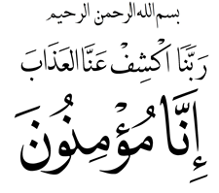
4.BÖLÜM SONUÇ
KUR’AN-I KERİM’DEN BİR DUA
“ Râbbimiz! Bizden bu azâbı kaldır,
çünkü biz mü'minleriz.”
( Duhan , 44/12)

Slide 44
4.BÖLÜM SONUÇ
PEYGAMBERİMİZİN ŞİFA DUASI
“Ey insanların Râbbi! Rahatsızlığı gider! Şifa veren sensin. Senin vereceğin şifadan başka şifa yoktur. Öyle bir şifa ver ki ardında hiç hastalık izi bırakmasın.”
( Müslim, Selâm, 47 )

Slide 45
4.BÖLÜM SONUÇ
SON SÖZÜMÜZ
HER GÜN EZANDAN SONRA YAPTIĞIMIZ ANONSUMUZ
Kıymetli vatandaşlarımız; Salgınla mücadelede maske, temizlik ve mesafe kurallarına uyma konusunda çok dikkatli olmalıyız. Saygıdeğer hemşerilerimiz, Sonbahara girdik, kış yaklaşıyor.
Özellikle tüm kapalı yerlerde ve yoğunluğun arttığı alanlarda fiziki mesafe kuralı noktasında
daha dikkatli olmalıyız.
Salgında hepimiz birbirimize karşı sorumluyuz.
İnşallah birlikte başaracağız.

